Slide 1
Подготовка к олимпиаде

Slide 2
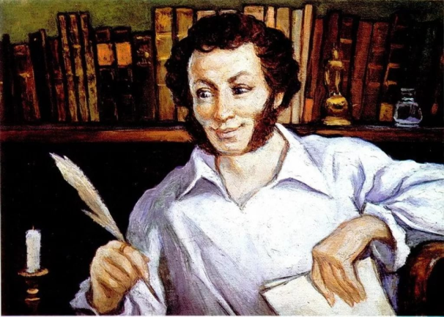
Кого А.С. Пушкин так называл?
«Мой первый друг, мой друг бесценный»
«Он взял Париж, он основал Лицей»
«Голубка дряхлая моя»
Иван Пущин
император Александр I
няня
Арина Родионовна

Slide 3
Определите по портретной характеристике литературного героя. О каком персонаже, из какого произведения и какого автора идёт речь?
А) Из числа челяди барыни самым замечательным лицом был дворник - мужчина гигантского роста, сложенный богатырём и глухонемой от рождения.
Б) Первому, старшему изо всех, вы бы дали лет 14. Это был стройный мальчик, с красивыми и тонкими чертами лица, кудрявыми белокурыми волосами, светлыми глазами и постоянной полувесёлой, полурассеянной улыбкой… У второго мальчика волосы были всклокоченные, чёрные, глаза серые, скулы широкие, лицо бледное, рябое, рот большой, но правильный, вся голова огромная, как говорится с пивной котёл, тело приземистое, неуклюжее…
Герасим, «Муму», И.С.Тургенев
Федя, Павлуша, «Бежин луг», И.С.Тургенев

Slide 4
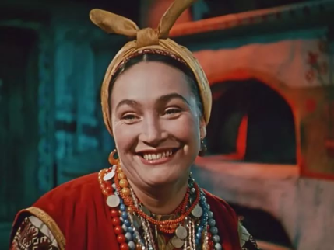
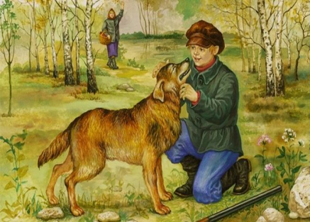
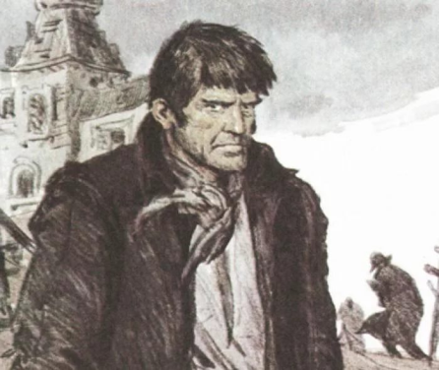
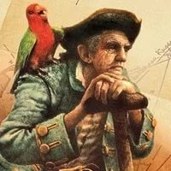
Определите, героями каких художественных произведений являются эти персонажи
Солоха
Митраша
Тыбурций
Джон Сильвер
«Ночь перед Рождеством» Н.В. Гоголь
«Кладовая солнца» Пришвин М. М.
«В дурном обществе»
В. Г. Короленко
«Остров сокровищ»
Р. Л. Стивенсон

Slide 5
Определите, каким стихотворным размером написано стихотворение А.С.Пушкина
ямб
Буря мглою небо кроет, Вихри снежные крутя; То, как зверь, она завоет, То заплачет, как дитя…

